Slide 1
Федеральный государственный образовательный стандарт: оценка образовательных достижений
Оценка метапредметных результатов: групповой проект
О.Б.Логинова
Москва, ноябрь, 2014

Slide 2
Круг обсуждаемых вопросов
Зачем нужны метапредметные результаты?
Что необходимо формировать и оценивать? Структура универсальных метапредметных учебных действий: предмет и объект оценки
Инструментарий для итоговой оценки сформированности метапредметных действий: групповой учебный проект
Notes:
2

Slide 3
Зачем нужны метапредметные результаты?
Notes:
3

Slide 4



В чём согласно ФГОС состоит
основной результат образования?
Начальная школа Основная школа Старшая школа
Личностное развитие на основе
становления и развития учебной
самостоятельности и освоения
системы научных знаний
Учебная
деятельность –
ведущая;
освоение средств
Освоенные средства
учебной деятельности –
инструмент формирования
«Я-концепции»

Slide 5
Учебная самостоятельность
в структуре требований ФГОС
хочу учиться
Личностные
результаты
могу учиться
Метапредмет-
ные рез-ты
владею необходимыми
понятийными средст-
вами и инструментами
познания
Метапредмет-
ные и предмет-
ные рез-ты

Slide 6
Метапредметные результаты:
Что необходимо формировать
и оценивать?
Notes:
6

Slide 7

Приоритеты при выборе
направлений и объектов оценки
метапредметных результатов
С позиций основных задач развития:
Начальная
школа
Сформированность
основ учебной
самостоятельности
итоговая,
промежуточ-
ная оценка
Основная
школа
Сформированность
индивидуальной учебной
самостоятельности
итоговая,
промежуточ-
ная оценка
Сформированность отдельных компо-
нентов действий, ответственных за
формирование этих способностей
Текущая
оценка

Slide 8
Приоритеты при выборе
объекта и предмета оценки
метапредметных результатов
в текущем учебном процессе
Ценностно-смысловые установки
особый тип диагностических заданий
с предметным содержанием;
“метапредметные” задания (листы
самооценки) , специальные вопросы к
заданиям с предметным содержанием
Рефлексия. Личностные смыслы учения
“метапредметные” задания (листы
продвижения), задания проектного
типа, задания для совместной
работы, задания на развитие речи;
Саморегуляция, самоорганизация
Сотрудничество
Коммуникация
Разрешение проблем
творческие задания,
учебные исследования,
задания проектного типа;
Самостоятельное приобретение знаний
Использование ИКТ для обучения

Slide 9
Важнейшие факторы, влияющие на достижение более высоких результатов:
развитие познавательной активности учащихся,
развитие навыков смыслового чтения,
участие детей в учебной проектной и исследовательской деятельности,
интеграция ИКТ в учебный процесс и использование ИКТ учащимися
Notes:
9

Slide 10
Актуальность оценки метапредметных
результатов: данные исследований, 2014.
Развитие познавательной активности
Процент
учащихся
Уровень показателя условий для формирования
познавательной активности учащихся
33
33
27
7
Недостаточный
МАТЕМАТИКА
Низкий
Средний
РУССКИЙ ЯЗЫК
15
41
39
5
Высокий
71
72
69
Математика
66
69
68
Русский язык
66
58
Средний балл (в % от выполнения работы) для разных
показателей уровня условий для формирования
познавательной активности учащихся

Slide 11
Актуальность оценки метапредметных
результатов: данные исследований, TIMSS-2011.
Степень вовлеченности учащихся в обучение
Математика, 4 класс
Математика, 8 класс

Slide 12
Актуальность оценки метапредметных
результатов: данные исследований, 2013.
Совместная деятельность

Slide 13
Актуальность оценки метапредметных
результатов: данные исследований, 2014.
Интеграция ИКТ в учебный процесс
Процент
учащихся
Уровень показателя исполь-
зования ИКТ учащимися
Комментарий.
Заметно возрос уровень
интеграции ИКТ в учеб-
ный процесс
МАТЕМАТИКА
55
9
12
18
5
РУССКИЙ ЯЗЫК
6
16
37
32
9
Практически не
используют
От случая к случаю,
широкий спектр
70
71
71
67
68
Практически посто-
янно, узкий спектр
Математика
71
67
70
От случая к случаю,
узкий спектр
Русский язык
63
64
61
Практически посто-
янно, широкий спектр
Средний балл (в % от выполнения работы) для разных
показателей уровня использования ИКТ учащимися

Slide 14
Чем объясняется повышенное внимание к учебному заданию?
Результаты международного сравнительного исследования ITL (2009)
На диаграмме показаны средние баллы для каждого из параметров оценки учебных заданий (LA) и работ учащихся (SW) для России и всех стран выборки.
По каждому из параметров свыше 50% (для всех стран) и около 40% (Россия) учебных заданий и работ учащихся имеют код “1” (самый низкий из возможных). Многие учителя выборки еще только начинают осваивать инновационные практики в обучении.
Notes:
14

Slide 15
Россия: LA и SW баллы
Чем объясняется повышенное внимание к учебному заданию?
Результаты международного сравнительного исследования ITL (2009)
Результаты оценок работ учащихся зависят от качества учебных заданий и практически всегда ниже последних. По каждому из рассматриваемых параметров лишь незначительное число заданий имеют высокие показатели (коды 3 и 4); подавляющее количество предлагаемых учащимся заданий не направлено на формирование выделенных навыков и соответствующих требований нового образовательного стандарта. Относительно успешно идет формирование только навыка коммуникации. Особое беспокойство вызывает практика формирования навыков саморегуляции и решения проблем.
15
Notes:
15

Slide 16
Как ведется оценка? Общий алгоритм
Нормативная основа
Требования ФГОС
Планируемые результаты
Кодификатор
Измерители
Процедуры
Спецификация
Демоверсии
Материалы для фиксации данных

Slide 17
Оценка качества образования:
метапредметные результаты
МЕТАПРЕДМЕТНЫЕ ДЕЙСТВИЯ
регулятивные
коммуникативные
чтение
познавательные
целеполагание
речевые средства, в
т.ч. с опорой на ИКТ
ИКТ
работа с инфор-
мацией: поиск,
запись, восприятие
в т.ч. средствами
ИКТ
планирование
способ
действия
коммуникация при
взаимодействии
проектно
-исследов.
деятельн.
контроль
использование
моделей, знаков
и символов,схем
коррекция
логические опе-
рации: анализ,
синтез, сравнение,
сериация, класси-
фикация, обобще-
ние, подведение
под понятие, ана-
логия, суждение
Оценка в
процессе
выполнения
Оценка по
результатам
выполнения

Slide 18
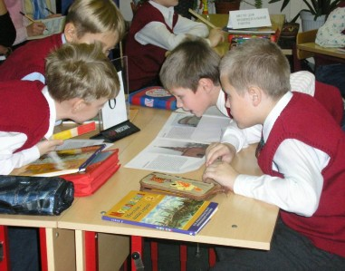
Оценка качества образования, НШ:
метапредметные результаты: инструментарий
Групповой проект
материалы целенаправ-ленных наблюдений
Комплексные работы на межпредметной
основе:
работа с текстом
решение заданий с использованием логических операций, моделей, знаково-символических средств, схем
рабочие материалы групп
Работа в группе:
саморегуляция
сотрудничество
коммуникация
использование ИКТ
карта наблюдений
презентация или иные материалы
результаты взаимооценки (голосование)
лист планирова-ния и продвиже-ния по заданию
листы самооценки
Первая часть
1 урок
1-3 урока
видеозапись

Slide 19
Оценка качества образования, ОШ:
метапредметные результаты: инструментарий
Групповой проект
материалы целенаправ-ленных наблюдений
рабочие материалы групп
Работа в группе:
саморегуляция
сотрудничество
коммуникация
использование ИКТ
карта наблюдений
Итоговый
индивидуаль-ный проект
презентация или иные материалы
результаты взаимооценки (голосование)
лист планирова-ния и продвиже-ния по заданию
листы самооценки
2-3 урока
видеозапись

Slide 20
Мониторинг оценки качества
образования, 2012: групповые проекты
ГРУППОВЫЕ ПРОЕКТЫ: 2014, НШ
Познавательный
«ЧТО МЫ ЗНАЕМ
О ЗЕМЛЕ?»
Конструкторский
«МАКЕТ ДЕТСКОЙ
ПЛОЩАДКИ»
Исследовательский
«КАК МЫ ПРОВО-
ДИМ СВОБОДНОЕ
ВРЕМЯ?»
Социальный
«ПОМОГИ
БУДУЩЕМУ
ПЕРВОКЛАССНИКУ»
Дети, работая в малых группах, по 4-5 человек, уточняют тему проекта,
планируют работу и готовят макет, плакат, или компьютерную презентацию,
которую представляют классу. Они отмечают стикерами наиболее понравившуюся
им работу и оценивают работу своей группы и свой вклад в работу группы.
короткий текст,
вопросы к нему
и иллюстрации,
загадки, пословицы
список литературы
макет – рисунок,
или из ЛЕГО,
или из пластилина
+ пояснения
вопросы, опрос
диаграмма
текст-интерпретация
выделяют возможные
проблемы
первоклассников и
составляют план
помощи/опеки
Наблюдаем: планирование работы и ее исполнение, взаимодействие,
конфликты, активность, инициативность

Slide 21
Групповой учебный проект: почему мы выбираем этот инструмент?
Как использовать проект в целях
итоговой и промежуточной
оценки сформированности
коммуникативных и регулятивных
универсальных действий?
Notes:
21

Slide 22

Анализ особенностей проектной
деятельности как особой формы
учебной работы: высокий развивающий
потенциал проектной деятельности
Notes:
22

Slide 23
Развивающий потенциал
проектной деятельности:
Единство замысла и реализации
Проект: замысел–реализация–продукт
Точка развития – способность удерживать связь исходной идеи и ее воплощения.
Именно на этой основе преодолевается «магическое сознание», формируются и развиваются
  умения выбирать стратегии и принимать решения,
  умения совершать ответственные действия,
  умения управлять временем и др.
Педагогические следствия:
Этапы, формы и приёмы: расширение возможностей для выбора
проекты разной степени трудности
проекты разной продолжительности
конкретизация тематики
соисполнительство в «масштабном» (например, общешкольном) проекте
Задача: удержать и от необос-нованного фантазирования, и от ухода в простое исполни-тельство
Notes:
23

Slide 24
Результаты исследований, 2013
способность выдвинуть собственную идею
Notes:
24

Slide 25
Способность выдвинуть собственную идею
и удерживать замысел проекта: пример 1

Slide 26


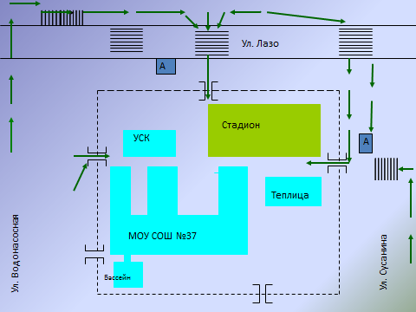
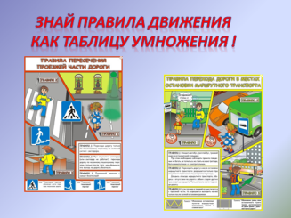
Способность выдвинуть собственную идею
и удерживать замысел проекта: пример 2
По результатам работы подготовьте и оформите плакат или компьютерную презентацию, содержащие:
заголовок к вашему плану помощи;
выделенные вами проблемы первоклассников (не более трёх);
план помощи по каждой из выделенных вами проблем;
иллюстрации или отрывки из стихотворений к выделенным вами проблемам или к вашему плану (можно подобрать готовые, а можно нарисовать самим)

Slide 27
Результаты исследований: 2013
способность удерживать замысел
в ходе реализации
Notes:
27

Slide 28
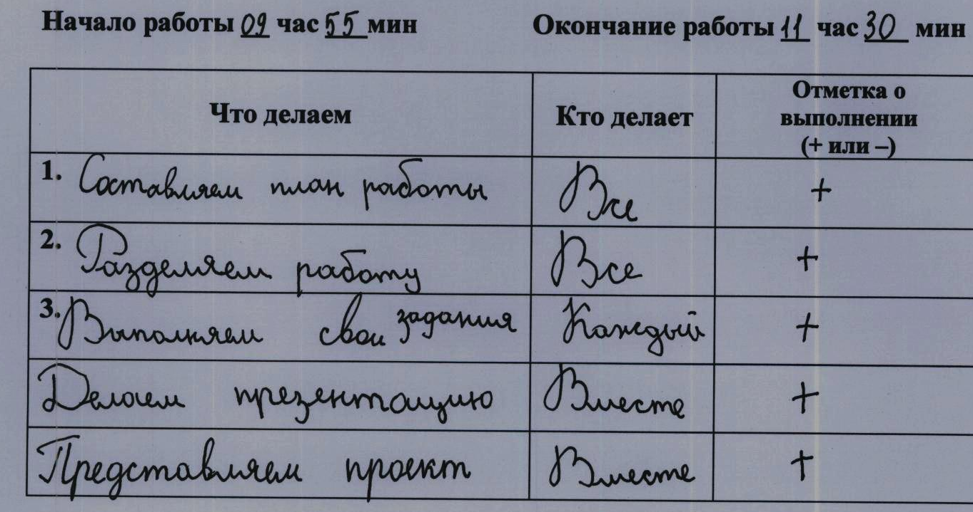
Способность выдвинуть собственную идею
и удерживать замысел проекта: пример 3
Познавательный проект “Что мы знаем о Земле”
11%
50%

Slide 29
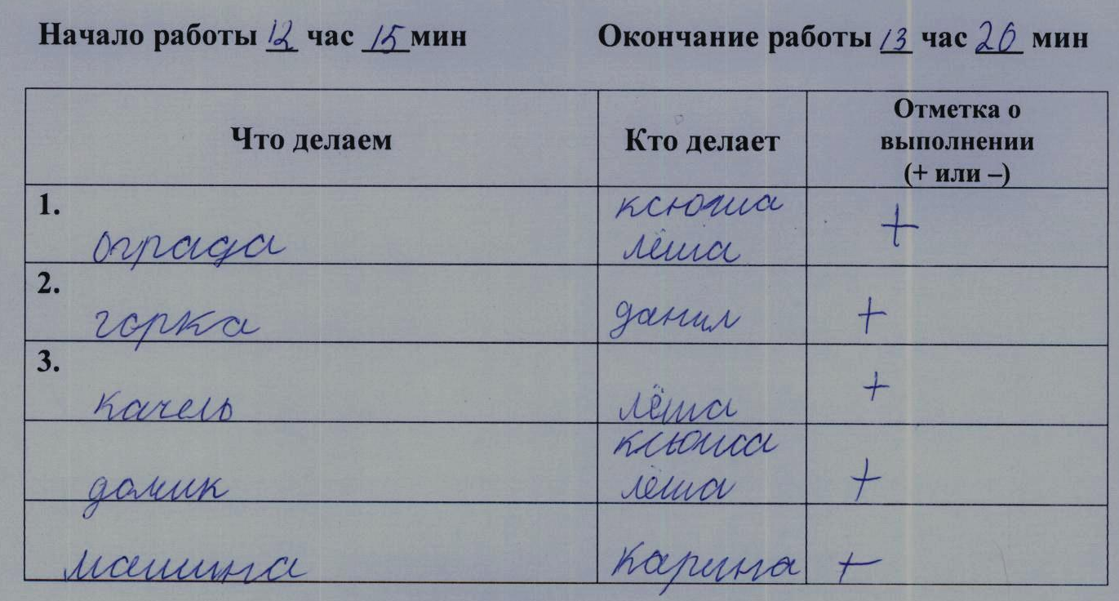
Способность выдвинуть собственную идею
и удерживать замысел проекта: пример 3
Конструкторский проект “Детская площадка”
10%
60%

Slide 30
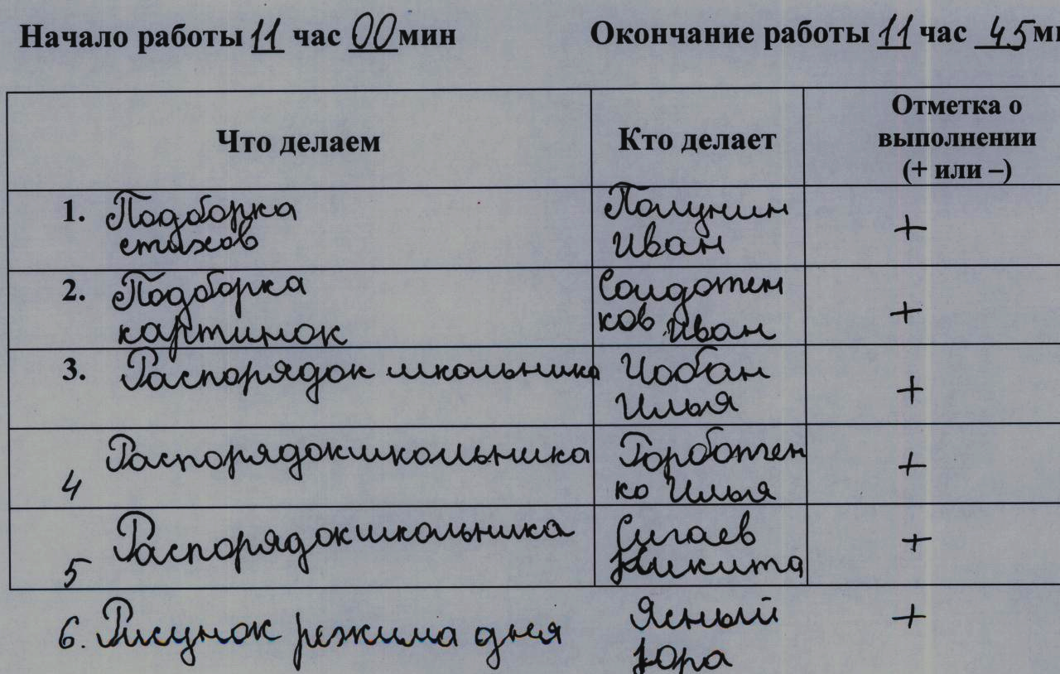
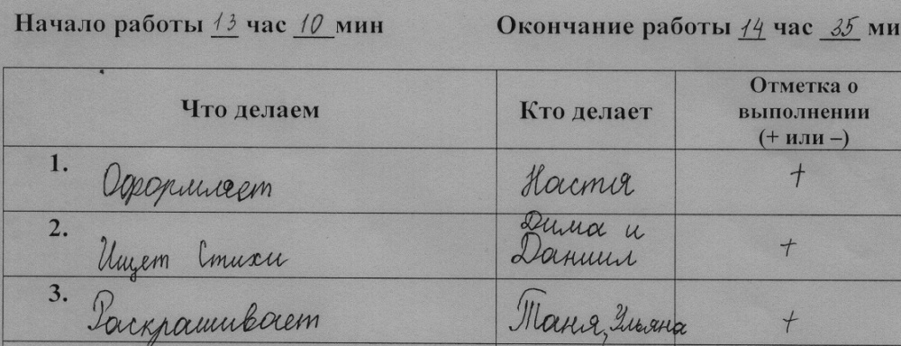
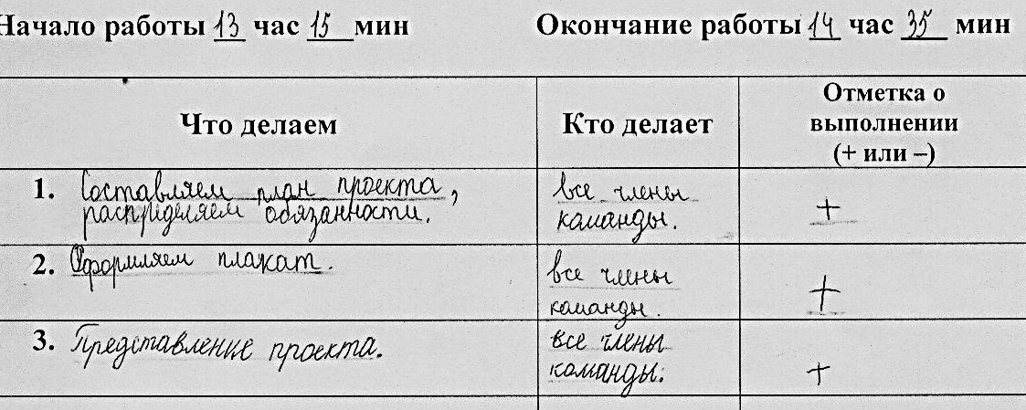
Способность выдвинуть собственную идею
и удерживать замысел проекта: пример 3
Социальный проект “Помоги будущему
первокласснику”
44%
41%
13%

Slide 31
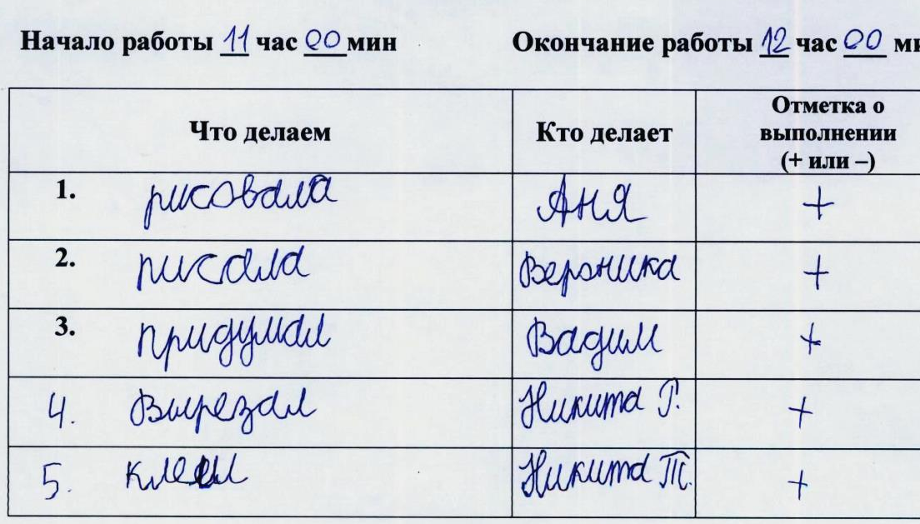
Способность выдвинуть собственную идею
и удерживать замысел проекта: пример 3
Исследовательский проект. Опрос “Как мы
проводим свободное время”
36%
45%

Slide 32
Развивающий потенциал
проектной деятельности:
Управление временем
2. Четыре времени проекта.
Точка развития: Управление временем:
умение строить искусственное время
ЗАПУСК
ФИНИШ
1
осознание временного интервала
время конкретного действия
3
обратный отсчет
2
4
реальное время
Notes:
32

Slide 33

Развивающий потенциал
проектной деятельности:
Управление временем
Педагогические задачи и возможные решения
Задача: научить видеть, соотносить, отслеживать все виды времени, управлять ими
Формы и приемы: обязательное (лучше – негласное) управление проектом учителем:
фиксированное время «промежуточных финишей» – консультаций, обсуждений, предзащит и т.п.
постепенно нарастающая продолжительность проекта (от одного-двух дней, до 1-го месяца, четверти, полугодия)
«обозримое» время проекта, его материализация
Важно помнить: полностью самостоятельные ученические проекты невозможны!
Notes:
33

Slide 34
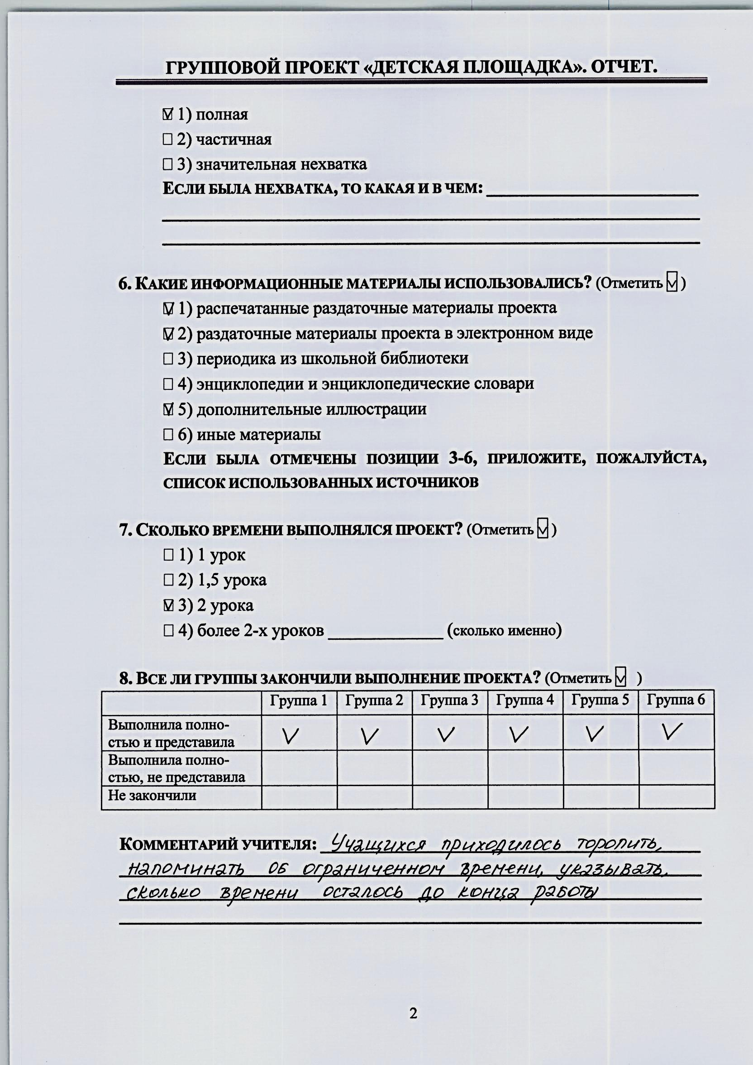
Оценка качества начального образования:
умение управлять временем (примеры)

Slide 35
Развивающий потенциал
проектной деятельности:
Возможность для самовыражения
3. Продукт проекта – изменение ситуации
Ученический проект: изменение самого автора, возможность увидеть себя в «продукте»
Точка развития – самовыражение
Именно на этой основе формируется и развивается идентичность, способность к самоопределению (кто Я?), самотождественность.
  Временная: преемственность, связь прошлого, настоящего и будущего
  Социально-ролевая: и самотождественность, и адекватность ситуации
Notes:
35

Slide 36
Развивающий потенциал
проектной деятельности:
Возможность для самовыражения
Педагогические задачи и возможные решения
Задача: удержать и от предрешенности, и от принятия чужой идентичности, и от диффузии идентичности, и от рискованных самоиспытаний
Формы и приемы: расширение возможностей для выбора и «проб»
«пробы» в индивидуальных и групповых проектах
«пробы» в исполнении различных ролей в групповой работе
«пробы» различных социальных ролей (например, в «личностно» окрашенных проектах)
«пробы» различных сфер человеческой деятельности (человек-человек, человек-знак, человек-природа, человек-техника, человек-образ)
«пробы» в различных областях знаний, в т.ч. – выполнение межпредметных проектов
обязательность самооценки и рефлексии
Важно помнить: презентации, выставки достижений, праздники и т.п. не должны подменять собой самооценку и рефлексию
Notes:
36

Slide 37
Развивающий потенциал
проектной деятельности:
Потенциально ответственная ситуация
4. Проект – изначально потенциально ответственная ситуация.
«ПОДПИСЬ»: признание авторства и принятие ответственности
Точка развития – способность к принятию ответственных решений и осуществлению ответственных действий
Важно, в частности, помнить:
подпись и ссылки на использованные источники (литературу, сайты, прецеденты и т.п.) обязательны.
Работы, содержащие плагиат,
не рассматриваются и не оцениваются!
Notes:
37

Slide 38
Развивающий потенциал
проектной деятельности:
Средства реализации: от задачи к способу
5. Проект и средства его реализации. Ситуация проектирования вынуждает школьников идти не от способа к задаче, а ОТ ЗАДАЧИ К СПОСОБУ, т.е. выводит за рамки чисто учебных тренировочных ситуаций. Это – необходимое условие субъективации (присвоения) собственных знаний.
Точка развития – поиск средств - основа способности становиться субъектами собственных знаний
Важно помнить: проектное задание должно предполагать применение освоенных знаний и способов деятельности в новых, «непохожих» на обучающие, ситуациях (лучше – максимально приближенных к реальным)
Notes:
38

Slide 39
Развивающий потенциал
проектной деятельности:
Сотрудничество и коммуникация
6. Проект и коммуникация:
  взаимодействие при общении
  коммуникация в ходе презентация
7. Проект и сотрудничество
(групповые, парные проекты):
  принятие согласованных решений
  работа над общим продуктом
  разделение ответственности
Notes:
39

Slide 40
Оценка качества начального образования.
Достижение метапредметных результатов:
регулятивные и коммуникативные действия, 2014
Около 80% учащихся, не достигающих базового уровня не овладели ни регулятивными, ни коммуникативными навыками. У остальных 20% не сформированы, главным образом коммуникативные умения. В ОШ принципиально необходимо включение в практику работы учебных ситуаций, требующих коммуникации и учебного сотрудничества
Все проекты
16
51
33
Все проекты, 2013
Все проекты, 2014
13
48
39
100
80
60
40
20
0
20
40
60
80
100
Ниже базового
Только базовый
Повышенный

Slide 41
Оценка качества начального образования.
Достижение метапредметных результатов:
регулятивные и коммуникативные действия, 2013
Все проекты
16
51
33
Все проекты
Исследовательский
19
50
31
Социальный
18
51
31
Познавательный
15
51
34
Конструкторский
15
50
35
100
80
60
40
20
0
20
40
60
80
100
Ниже базового
Только базовый
Повышенный

Slide 42
Оценка качества начального образования.
Достижение метапредметных результатов:
регулятивные и коммуникативные действия
Комментарий. Наиболее трудно осваиваются детьми те действия, которые имеют особое
значение для становления и развития учебной самостоятельности, что, по всей видимости,
и предопределяет кол-во учащихся, демонстрирующих свободное владение предметом.

Slide 43
Анализ заданий проектного типа.
Структура материалов
МАТЕРИАЛЫ ДЛЯ ОРГАНИЗАЦИИ РАБОТЫ УЧАЩИХСЯ
  Задание:
    контекст: мотивация, проектная идея,
    требование самостоятельно уточнить проектную идею
    требования к содержанию и оформлению работы,
    советы по организации работы,
    примеры оформления
  Лист планирования и продвижения
  Лист самооценки
  Ресурсы для выполнения проекта
Notes:
43

Slide 44
Анализ заданий проектного типа.
Структура материалов
МАТЕРИАЛЫ ДЛЯ УЧИТЕЛЯ
Инструменты для оценки результатов:
  карта наблюдений
  карта эксперта
Рекомендации для учителя
Формы для фиксации данных
Notes:
44

Slide 45
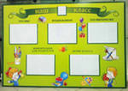



Внутришкольный мониторинг:
метапредметные результаты: инструментарий
ГРУППОВЫЕ ПРОЕКТЫ
1-й класс
Наш класс.
Телефонный
справочник
2-й класс
Наш класс.
Делаем книгу
3-й класс
Наш класс.
Классный
уголок
4-й класс
Наш класс.
Энциклопедия
школьной жизни
5-й класс
Наш класс
в Древнем
мире
6-й класс
Наш класс.
Мы и наше
здоровье
Дети, работая в малых группах, по 4-5 человек, уточняют тему проекта,
планируют работу и готовят материалы, которые представляют классу.
Они отмечают стикерами наиболее понравившуюся им работу и
оценивают работу своей группы и свой вклад в работу группы.

Маша
т.
О Маше
Почему
звонит
телефон:
Советы
звонящему
Анкета
О нас всех
и о каждом:
Результаты
опроса
Наблюдаем: планирование работы и ее исполнение, взаимодействие,
конфликты, активность, инициативность

Slide 46
Пример работы для оценки
отдельных аспектов сформированности
метапредметных действий
Входной тест
(стартовая и/или текущая диагностическая оценка)
Оцениваются:
осознанность необходимости и готовности планирова-
ния работы
понимание роли лидера, оценка правильности
поведения лидера, оценка личного опыта
сформированность навыков планирования и комму-
никации при участии в групповой работе
сформированность исследовательских навыков:
выбор методов, поисковый запрос, планирование,
фиксация результатов
сформированность исследовательских навыков:
выдвижение и оценка правдоподобности гипотезы,
поисковый запрос, работа с информацией

Slide 47
Советы по разработке заданий
проектного типа
ОБЩИЕ ПРИНЦИПЫ
“Возрастосообрзность”.
  Содержание проектной деятельности должно поддерживать и инициировать формирование основных психологических новообразований данного периода возрастного развития
“Целесообразность оценки”.
  Содержание проектной деятельности должно позволять использовать такую систему инстру-ментов и критериев, которая отвечает задачам
  и особенностям проектной формы работы
Notes:
47

Slide 48
Возрастосообразность содержания:
Начальная школа
Сохранение, поддержка и развитие новообразований дошкольного периода:
  инициативность
  воображение
  свобода
Овладевание способами деятельности, развитие новых навыков:
  навыков постановки вопросов
  навыков чтения, письма, счета
  навыков работы с информацией
  ИКТ-навыков работы
Notes:
48

Slide 49
Возрастосообразность содержания:
Начальная школа
Произвольность поведения, формирование способ-ности к самоорганизации с целью решения учебных задач: как основа для отработки универсальных метапредметных – и в первую очередь, регулятивных – действий, в т.ч.:
  выстраивать последовательность собственных действий
    анализ задачи (условия, истории …)
    выявление ее предметной модели
    составление плана действий
    выявление аналогов – примеров исполнительских действий
    контроль – проверка адекватности совершенных действий требованиям задачи
  планировать время
Notes:
49

Slide 50
Возрастосообразность содержания:
Основная школа –личностное самоопределение
Экспериментирование на любом материале, возмож-ность осуществления свободных, нерегламетиро-ванных действий с учебным материалом, в т.ч. :
  анализ ситуации, задачи
  обнаружение новых проявлений (что будет, если …?)
  свободное высказывание собственной позиции
  организация результатов собственного эксперимента, анализа, обдумывания …
Свободное осмысление ситуаций (прежде всего – общественного характера), возможность предложить:
  собственный способ понимания ситуации
  собственный выход из ситуации проблемного характера
Применение имеющихся знаний и способов действий – в ситуации эксперимента, анализа, поиска собственной точки зрения
Notes:
50

Slide 51
Целесообразно использовать
разнообразные проекты и задания
проектного типа
различные по сложности
обязательные или альтернативные
различные по полноте используемых средств (прежде всего, – использование ИКТ)
разные по продолжительности: на уроке (от 5 до 20 мин), на нескольких уроках, самосто-ятельное задание к следующему уроку, но не более недели
Notes:
51

Slide 52
Возрастосообразность содержания:
Старшая школа
Профессиональное самоопределение, управление своим поведением в учебной работе
Самоопределение и самоорганизация с целью решения самостоятельно поставленной задачи (в рамках собствен-ной – желательно, самостоятельно выстроенной – образователь-ной траектории), в т.ч. :
  анализ задачи (условия) и самостоятельная конкретизация цели
  поиск адекватных средств ее решения
  создание плана и программы
  реализация
  предзащита
  презентация, защита
Опыт целесообразной и результативной деятельности
Необходимость делать осознанный выбор
Notes:
52

Slide 53
Типология проектов:
Множественность оснований
Направленность содержания:
  для младших школьников, подростков или выпускников
Сложность
Обязательность или альтернативность
Полнота используемых средств (прежде всего, – использование ИКТ)
Notes:
53

Slide 54
Типология проектов:
Множественность оснований
Продолжительность
  краткосрочные: на уроке, к следующему уроку
  среднесрочные: от нескольких дней до месяца
  долгосрочные: от месяца до полугодия/года
  пролонгированные (лонгитьюдные)
НШ:
до недели
ОШ:
до месяца/ четверти
СШ:
до года
Фазы и “промежуточные финиши”
  разработка и защита проектной идеи
  период реализации с рабочими консультациями
  подготовка итогового продукта с рабочими консультациями
  предзащита
  презентация
Notes:
54

Slide 55
Типология проектов:
Множественность оснований
Иерархичность и “масштабность”
  “свой” собственный, в т.ч. итоговый
  самостоятельная часть общего проекта
  часть масштабного проекта (типа “Праздник цивилизаций” )
Руководство проектом
  1 учитель/педагог/руководитель
    монопредметный (лингвистический, экономический …)
    внепредметный
  несколько педагогов
    межпредметный
    полипредметный
    комплексный (например, ЕГЭ)
  школьная команда
Notes:
55

Slide 56
Типология проектов:
Множественность оснований
Состав участников: численность
  индивидуальный
  групповой
    парный
    в малой группе (до 4-6 человек)
    в большой группе (до 10-12 человек)
  общеклассный (несколько малых групп или подгрупп не более 12 человек)
  общешкольный, разновозрастный
  открытый состав участников (типа WIKI)
Состав участников: постоянство состава
  неизменяемый состав
  изменяемый состав
    ротируемый
    планируемый (на разные этапы)
    вынужденный
Notes:
56

Slide 57
Типология проектов:
Множественность оснований
Тип деятельности
  Информационно-познавательные
  Исследовательские (по ведущему методу познания):
    социальные (опрос)
    экспериментально-поисковые
    теоретические
  Прикладные (по типу производимого продукта):
    конструкторско-технологические (изделия, приборы, макеты, сайты, … )
    литературно-художественные (литературные произведения, инсценировки, мультфильмы, альбомы… )
    социальные (выставки, ярмарки, общественные обсуждения, благотворительные акции …)
Notes:
57

Slide 58
Спасибо за внимание!
ОБСУЖДЕНИЕ:
WWW.STANDART.EDU.RU
  Ольга Борисовна Логинова
  olg9527@yandex.ru
Notes:
58

